Slide 1

Atomic Design
+
Style Guide Driven Development

Slide 2
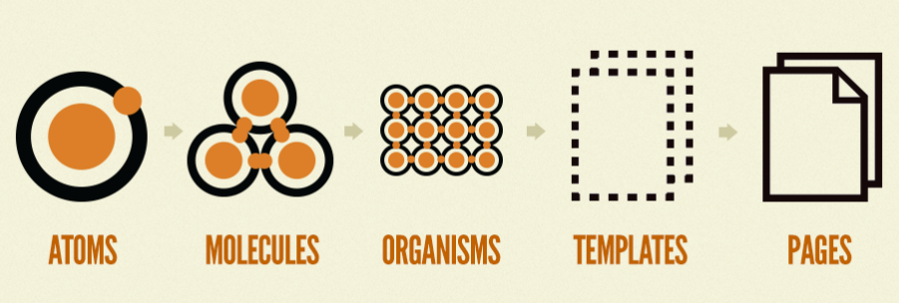
Atomic Design

Slide 3
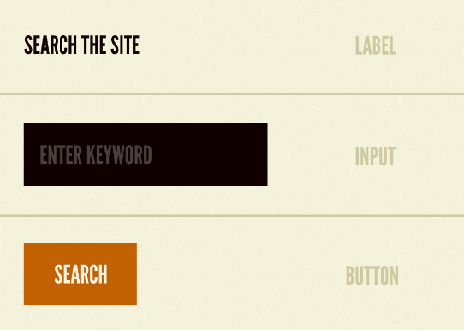
Atomos

Slide 4
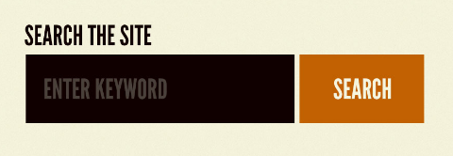
Moléculas

Slide 5
Organismos

Slide 6
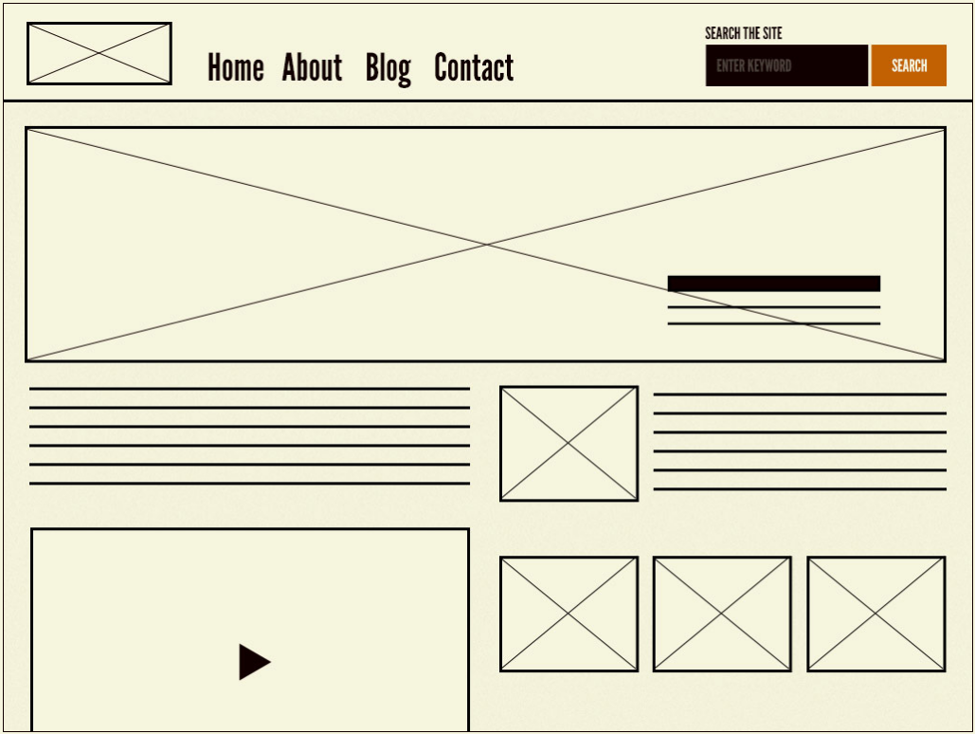
Templates

Slide 7

Páginas

Slide 8
Atomic Design en el mundo real
¿Tengo que utilizar todos los niveles?

Slide 9
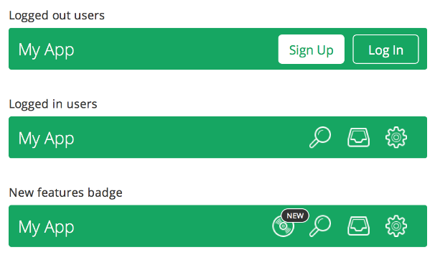
Live Style Guide

Slide 10


Ejemplos

Slide 11
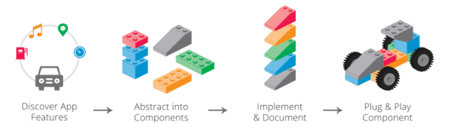
Proceso Iterativo

Slide 12
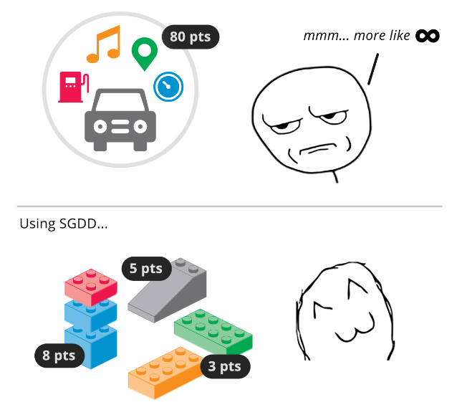
Estimación

Slide 13
Comunicación
"Como usuario quiero ser notificado cuando los cambios no fueron guardados."

Slide 14
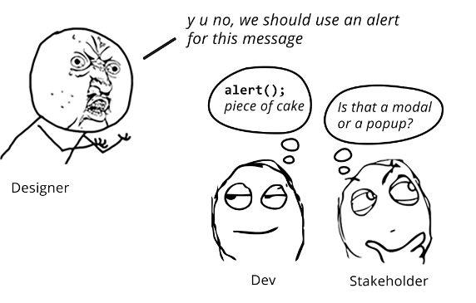
Comunicación

Slide 15
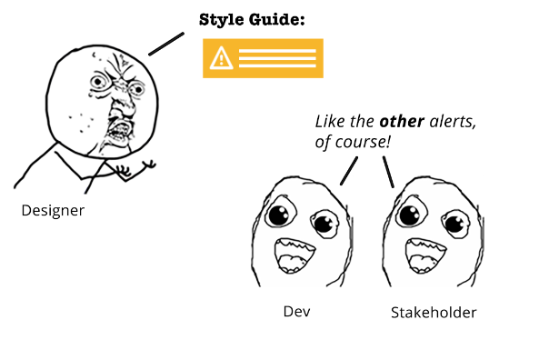
Comunicación

Slide 16
Proceso Iterativo

Slide 17
Reflexiones
¿Cómo combino atomic design con SGDD?
¿Tengo que usar todo junto?
¿Cuánto más voy a tener que trabajar?
¿Cómo cuadra esto con los intereses del cliente?

Slide 18

Conclusión

Slide 19

Preguntas

